Slide 1
종합설계 프로젝트 계획서
1294033 이준범
1394016 김우재
1594024 유보람

Slide 2
INDEX
아이디어 소개
향후 계획

Slide 3

후방 카메라
Explanation
Concept
Function
Practicality
Problem
Smart Stick – Fujitsy(Japan)

Slide 4
1. 개요
자동차같은 경우에는 사고가 날 경우 블랙박스를 통해 사고가 났던 상황을 다시 볼 수 있어 잘못을 가릴 수 있지만, 오토바이나 자전거의 경우는 그럴 수 없다.
카메라를 부착식으로 만들어 오토바이는 헬멧 뒤, 자전거는 안장 뒤에 부착하여 개인용 블랙박스 형식으로 구상한다.
Explanation
Concept
Function
Practicality
Problem

Slide 5
후방 카메라 기능
Main Idea
보통 자전거의 경우는 백미러가 없고 자전거를 타는 사람은 헬멧도 쓰지 않기 때문에 안장에 후방 카메라를 부착하여 주행 시 후방의 영상을 기록한다.
야간 주행 시 자전거 후방에 야간 전조등 역할을 해준다.
헬멧에 부착할 경우 후방의 영상을 헬멧 앞면 유리에 화면으로 보여준다.
Explanation
Concept
Function
Practicality
Problem

Slide 6
후방 카메라 추가 기능
Main Idea
딥러닝을 통해 영상과 소리로 자동으로 잘못을 가려 줄 수 있도록 설계한다(카메라 1대만 사용하면 한계가 있기 때문에 카메라 추가 설치나 후방영상만을 통한 상황 인식 등 고려).
카메라의 영상과 상황인식을 결과를 어플로 전송한다.
Explanation
Concept
Function
Practicality
Problem

Slide 7
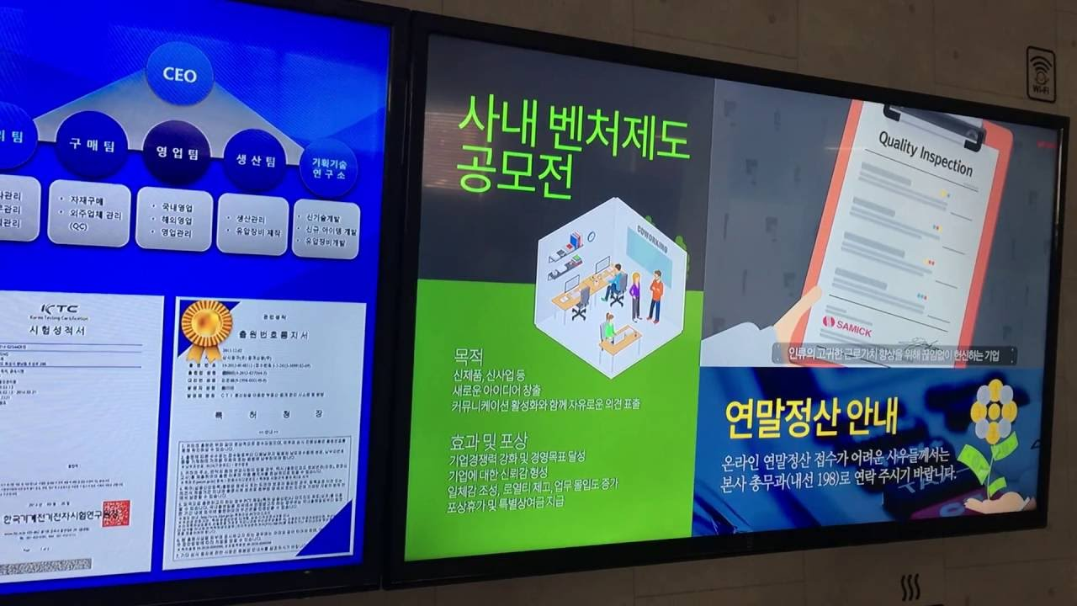
스마트 게시판
Explanation
Concept
Function
Practicality
Summary

Slide 8
1. 개요
게시판은 사람들이 많이 지나다는 곳에 배치 되어 있습니다.
학교,회사,공공기관 에는 많은 공지들이 올라온다 . 각종 포스터들 뿐만 아니라 공지사항들이 게시판에 기재된다. 매번 수 작업으로 붙여야 하며 기간이 지난 포스터는 계속 해서 남아있습니다.
주요 공지사항 등 학생들이 반드시 알아야하는 공지들도 학교홈페이지 등을 통해 확인해야 합니다.
재해재난 발생시 많이 지나다닌 곳에 알기 쉬운 대피경로를 확인 할 수 있습니다.
날씨 이제 찾아오는 황사 미세먼지 등 다른 기타 정보에 대해서도
확인이 가능합니다.
Explanation
Concept
Function
Practicality
Problem

Slide 9
1. 기능
각종 포스터들을 인쇄할 필요없이 스마트게시판에 정해진 크기에 맞추어 게시 할 수 있습니다.
포스터들은 기간이 지나면 자동으로 내려 갑니다.
관리자는 포스터 등을 스마트폰으로 관리 할 수 있습니다.
재해재난 발생을 센서를 통해 감지하여 포스터 대신 대피경로 소화기 위치 등 대피를 도와줍니다.
기본으로 날씨,미세먼지,황사와 시간 등 여러 기타 정보를 알려줍니다.
건물이 소등 되는 시간 등 포스터를 꺼둘 수 있습니다.
Explanation
Concept
Function
Practicality
Problem

Slide 10
3. 부가가치
종이인쇄물의 사용량이 줄어듭니다.
사람들이 직접 포스터를 붙일 필요가 없습니다.
날짜가 지나가거나 불필요한 포스터 광고등을 쉽게 관리 할 수 있습니다.
대피 경로 등 긴급상황시 유용하게 사용되어 집니다.
Explanation
Concept
Function
Practicality
Problem

Slide 11
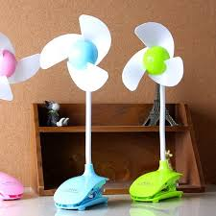
Explanation
Concept
Function
Practicality
Problem
LIFX Original A21 Wi-Fi Smart LED Light Bulb
– Amazon Alexa(America)

Slide 12
1. 개요
여름과 겨울철 집안에서 열과 바람을 얻기 위해 사용합니다.
집안에서 무선이기 때문에 전선의 제약을 받지 않고 자유롭게 이용이 가능합니다.
1인 가구 집안의 적막함을 해소하기 위해 외관을 꾸밈으로써
구매욕구를 일으킨다.
Explanation
Concept
Function
Practicality
Problem

Slide 13
2. 기능
주차장
길
안내
전등
--영상인식으로 큰 물체(사람)를 감시하여 감지된 물체(사람)을 지속적으로 따라다닌다.
-받침대의 크기를 조절하여 다양한 크기의 본체를 움직일 수 있다
-음성인식을 통해 On/Off 실행과 온도를 조절한다.(추가적으로 현재 날씨,시간을 알림)
-유선충전을 하면서 off시 알아서 충전기 쪽 으로 찾아간다.
Explanation
Concept
Function
Practicality
Problem

